Slide 1
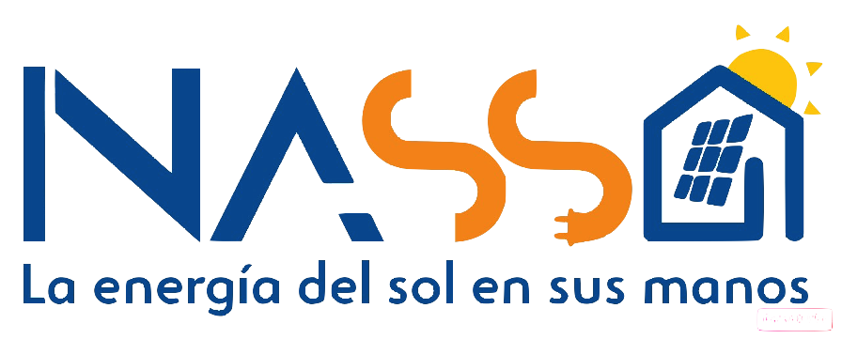
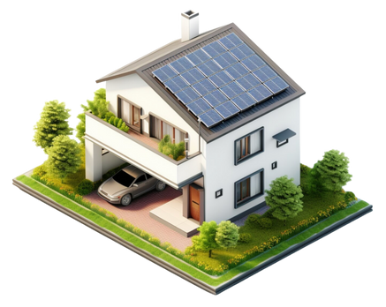

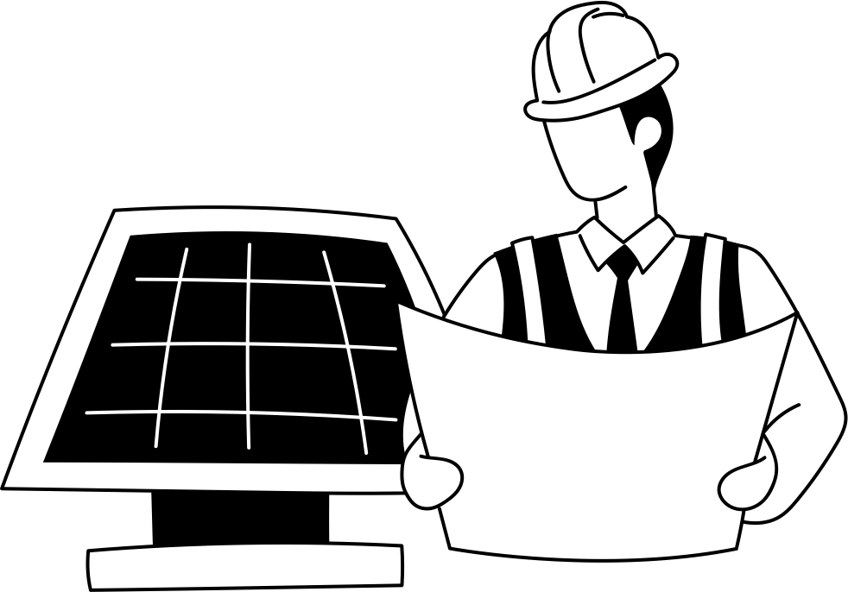



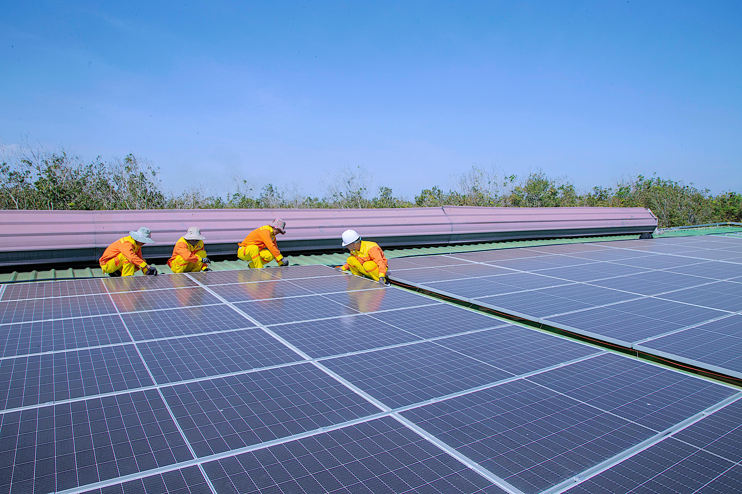

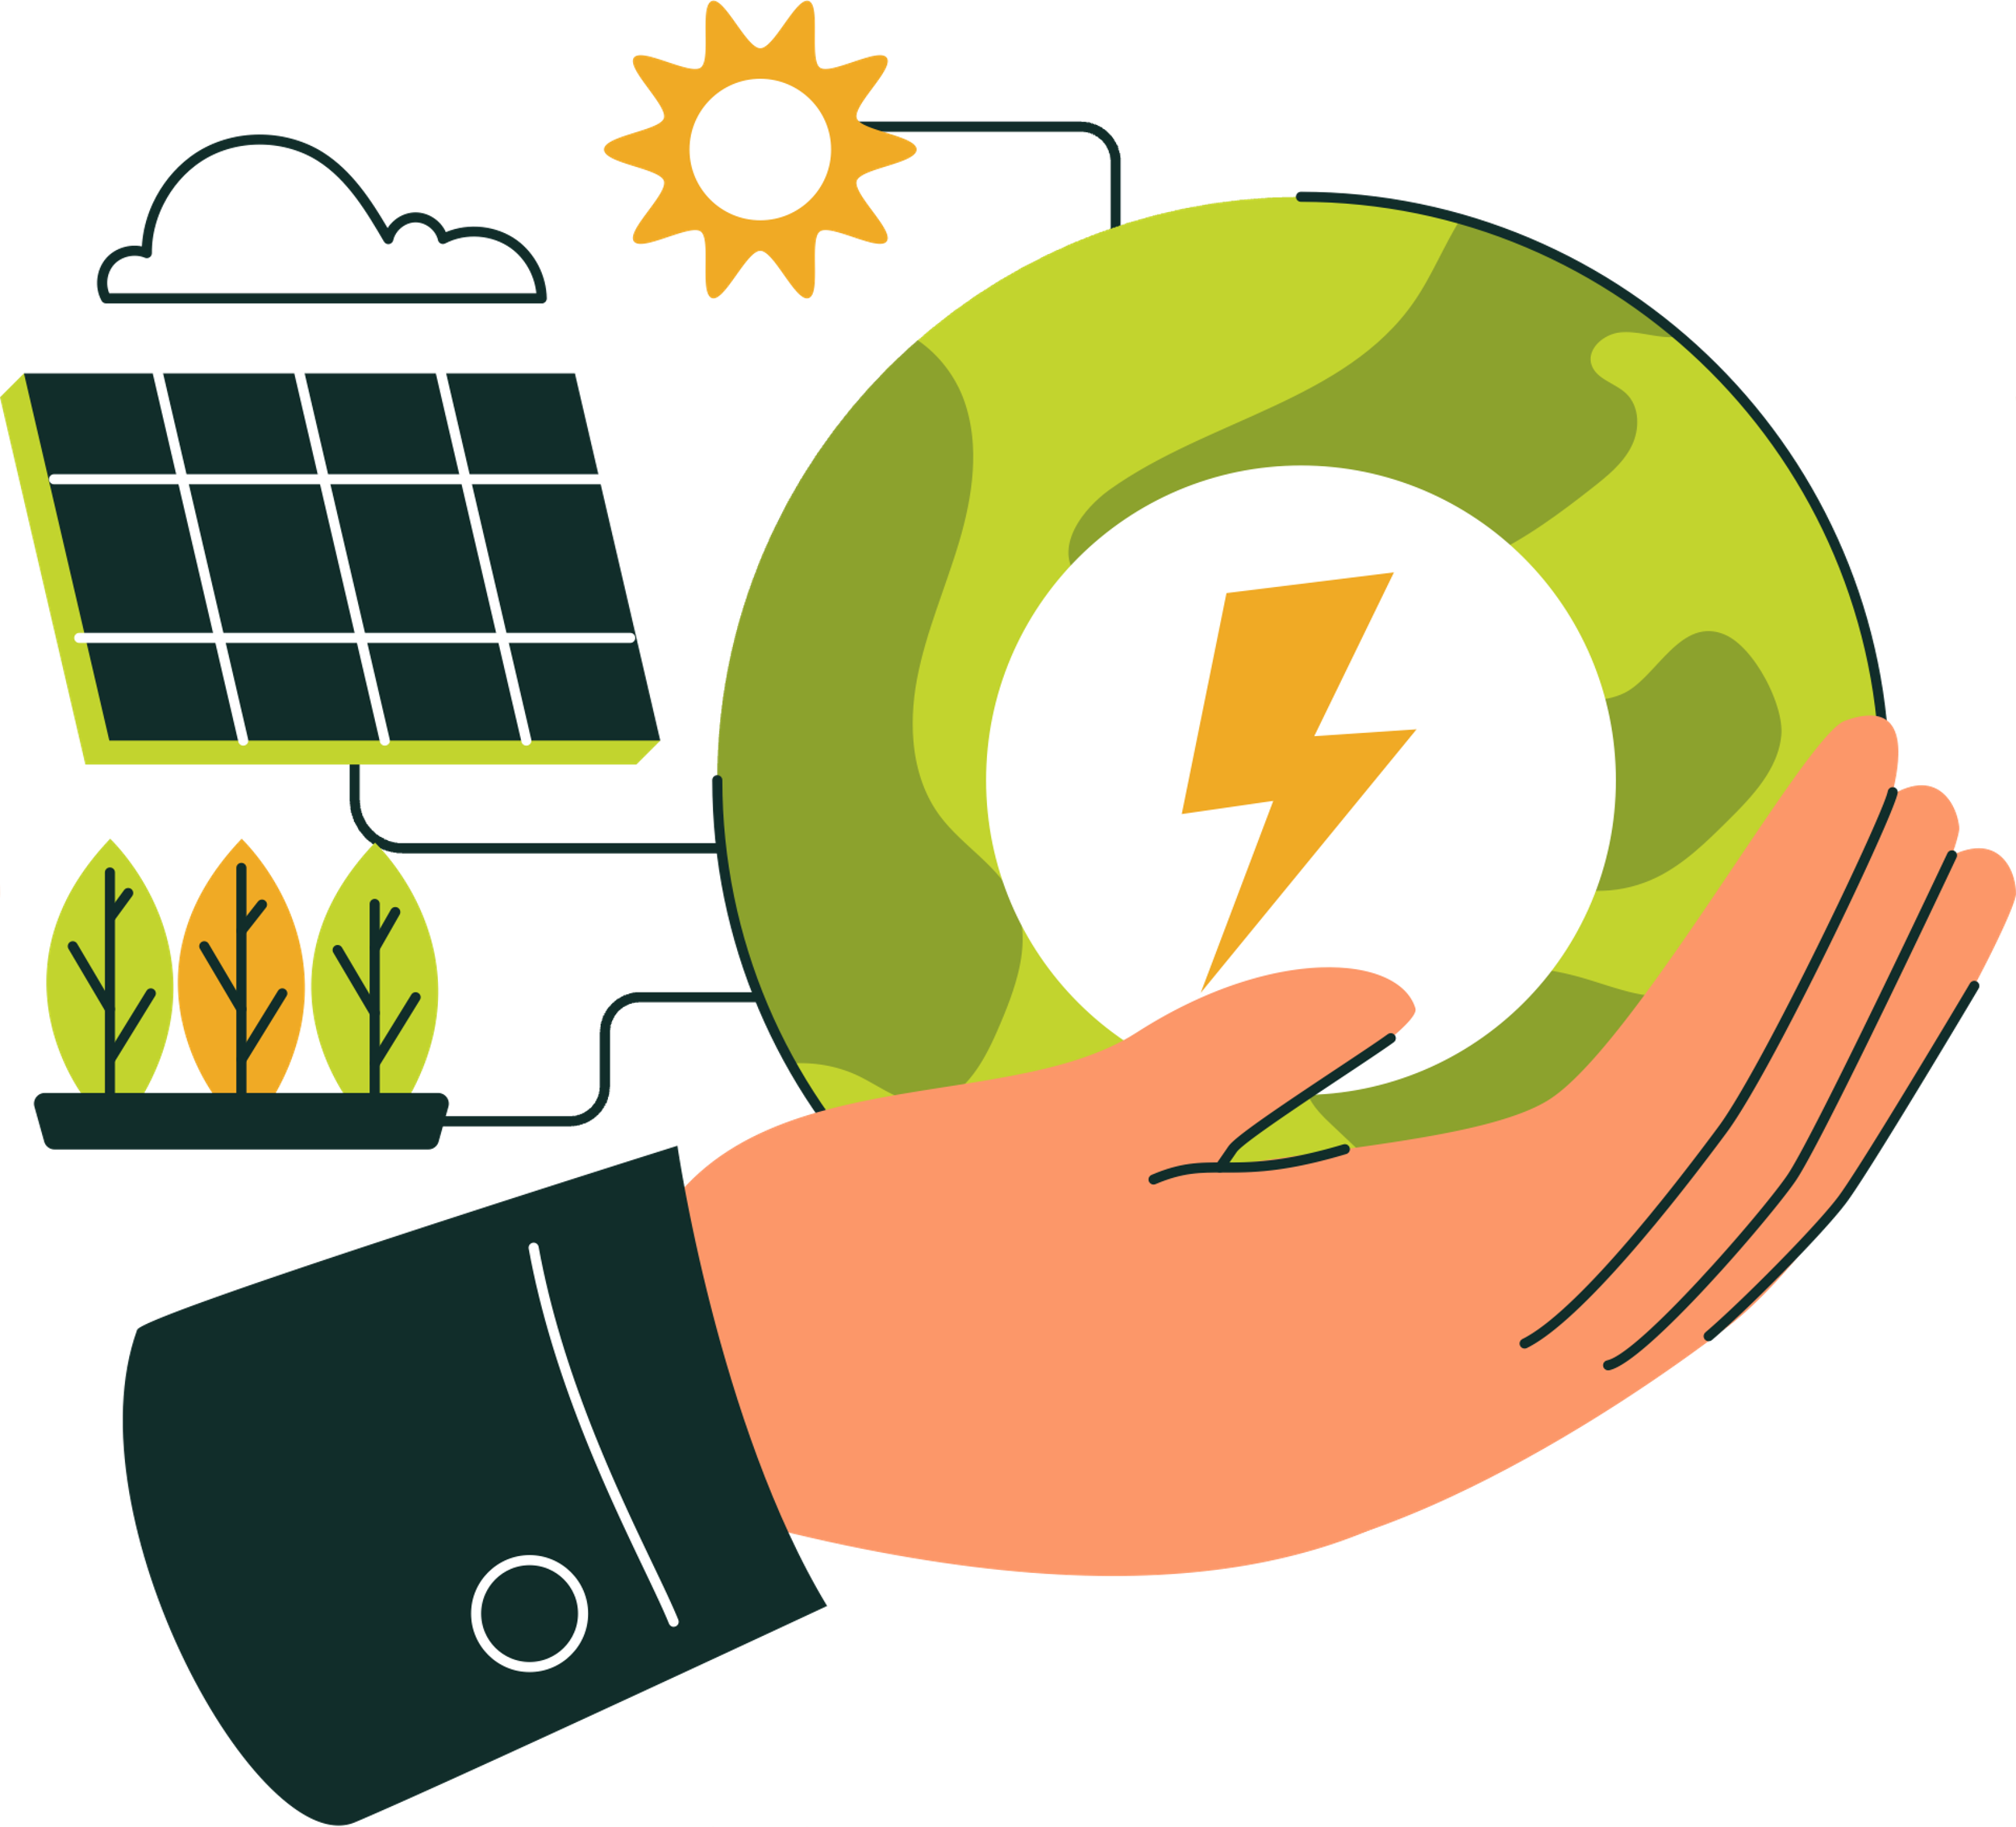





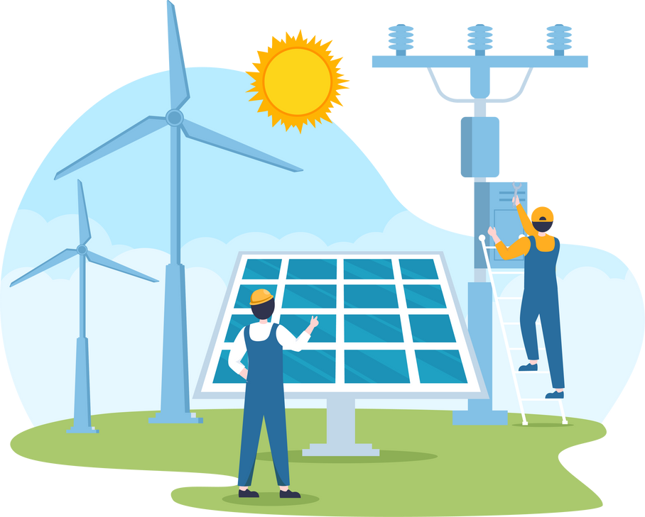


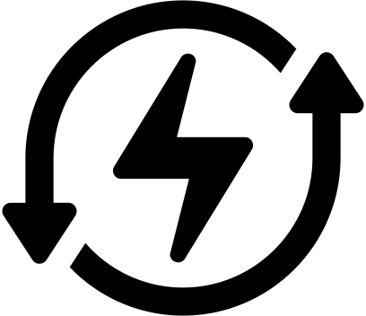



{{fecha}} – {{hora}}
TU PROPUESTA PERSONALIZADA
SISTEMA FOTOVOLTAICO PARA SU VIVIENDA
Estimado {{nom}}, estamos felices de ayudarlo a tomar la mejor decisión en la implementación de Sistemas de energías renovables en su {{tipo. Nuestra política y objetivo principal es promover con responsabilidad estos sistemas sostenibles y amigables al medio ambiente, pero también facilitarles todo el conocimiento, que hemos obtenido durante más de 10 años, para que el proceso de implementación sea una inversión recuperable con todos los beneficios en poco tiempo.
Algunas ventajas de tener a NASSA SOLAR como su aliado son:
Asesoría, análisis, diseño e implementación estructurada del sistema propuesto, aplicando un balance costo - beneficio para el cliente.
Acompañamiento y respaldo permanente en la gestión ante el operador de red para lograr un cambio de medidor oportuno.
Una vez instalado y puesta en producción, NASSA SOLAR se convierte en un supervisor permanente, monitoreando y afinando el sistema fotovoltaico para mejorar continuamente el rendimiento y la eficiencia del sistema.
Garantía real de equipos, materiales y mano de obra certificada, asegurando una certificación RETIE sin contratiempos.
Asesoría y seguimiento para la obtención de los beneficios tributarios y asesorándolo para el retorno de su inversión.
10
AÑOS
100 PROYECTOS
AHORRO
ECONÓMICO
ENERGÍA
LIMPIA
INDEPENDENCIA
Y EFICIENCIA
ENERGÉTICA
IMPACTO
AMBIENTAL
RESPALDO
PERMANENTE
+10 AÑOS EXPERIENCIA
+2 megaWatts
EN 5 AÑOS
+100 proyectos ejecutados y 100% activos
GARANTIA REAL
de satisfacción y de fabicación

Slide 2
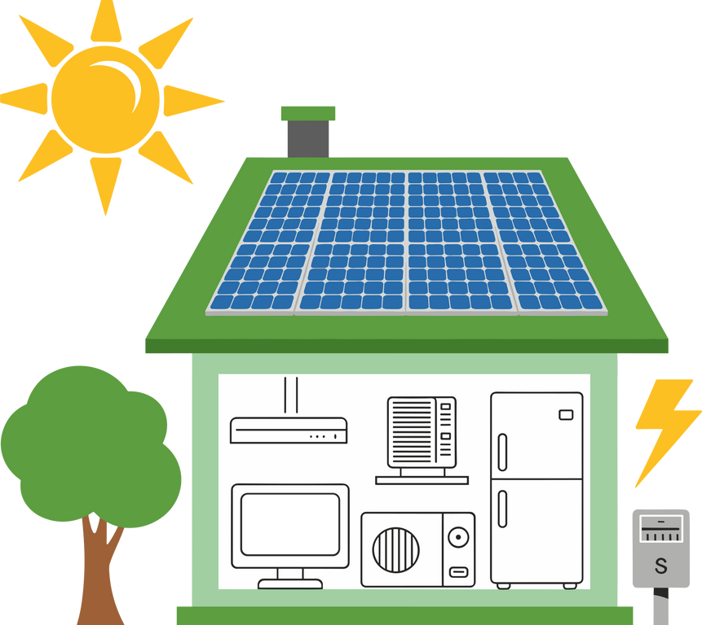

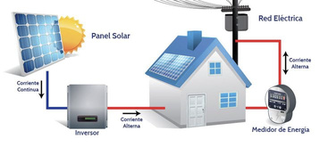
DETALLES DEL PROYECTO {{Nom}}-NIC{{nic}}
Ubicación
{{dir}}
{{ciu}}
Tipo Predio
{{tipoViv}} de {{Pisos}} pisos.
{{Kwh}}
Tipo de techo o área de instalación requerida
Valor kWh del Operador
{{consum}} Kwh/mes
Consumo de energía
Tipo de corriente o Voltaje
{{sist}}
Horas de irradiación
{{hsp}}
Coplanar de {{area}} m2, inclinación ideal al sur y acceso normal.
Sombras en su entorno
Sin obstáculos que generen sombra al sistema.
Porcentaje de Consumo en el Dia (6:00am-6:00pm)
{{Consdia}} %
CONDICIONES INICIALES DEL SISTEMA ACTUAL Y SUPUESTOS DEBIDO A LA AUSENCIA DE DATOS DETALLADOS DEL PREDIO Y OTRAS CARACTERISTICAS, QUE DETERMINARÍAN EL ALCANCE DEFINITIVO DE LA PROPUESTA.
(Se requiere visita técnica)
PROPUESTA TECNICA Y ECONOMICA
SISTEMA FOTOVOLTAICO : {{TipoFV}}
{{numPan}} {{panel}} de {{panelw}} W
Capacidad Instalada {{cap}} kWp
{{numInv}} {{Inv}} de {{invKw}} kWh
Generación Sistema (en condiciones ideales de dirección, inclinación y sin sombra): {{genMes}} kWh/mes
{{bat}} de {{batkWh}} kWh
Estructura de soporte en aluminio sobre techo o placa existente.
Instalación, protecciones, cables, conectores, etc. Gestión documental ante Operador de Red. No incluye Gestión UPME
El sistema produce el {{porcgen}}% de su consumo mensual.
AHORRO ACUMULADO | VALOR AHORRO
Por Generación de energía fotovoltaica | {{acumxgen}}
Por Depreciación a tres (3) años | {{acumxdepre}}
Por exención del 50% Inversión distribuidos en 5 años | {{acumxdeduc}}
TOTAL AHORRO ACUMULADO EN 3 AÑOS | {{TotalAcum}}
VALOR DE LA INVERSION
{{Total}}
RETORNO DE LA INVERSION
{{payBack}} años

Slide 3



BENEFICIOS
DEL SISTEMA PROPUESTO
ECONOMICOS
Reducción significativo del valor de la factura por consumo de energía eléctrica, hasta $0, según el alcance del proyecto.
TRIBUTARIOS (Deducciones reglamentadas en el Decreto 2143 del 2015)
Deducción especial de renta: hasta el 50% de la inversión, distribuida en 5 años.
AMBIENTALES
Cada kWh generado con energí solar evita la emisión de 0,45 kg de CO₂ al medio ambiente.
Contribuye directamente a los Objetivos del Desarrollo Sostenible de la ONU (ODS7 y ODS 13).
Valorización del inmueble ( {{tipo_ edif}} ), porque el sistema representan una mejora tecnológica.
Ahorro acumulado a largo plazo por la vida útil del sistema (min.25 años), superando la inversión inicial.
Asumiendo un registro diligente y oportuno ante la UPME:
Depreciación acelerada: hasta en 5 años para activos del sistema, logrando un ahorro en el pago de la renta correspon-diente al 35% del valor de la depreciación anual.
Un sistema de 5Kwp evita más de 2 toneladas de CO₂ al año, equivalente a plantar unos 100 árboles a ualmente.
EN ESTE ESPACIO DEBE IR UNA TABLA DE DATOS O UNA GRAFICA.
Más información:
www.nassasolar.com

Slide 4
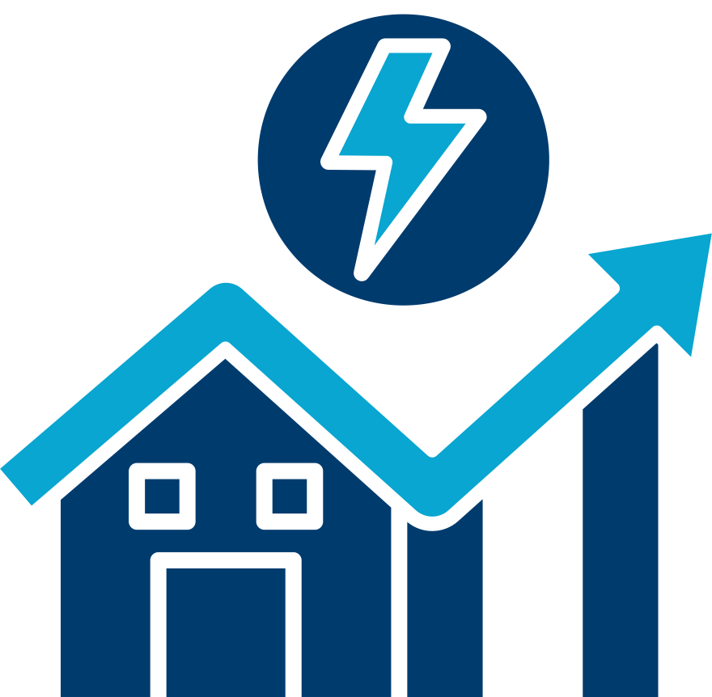
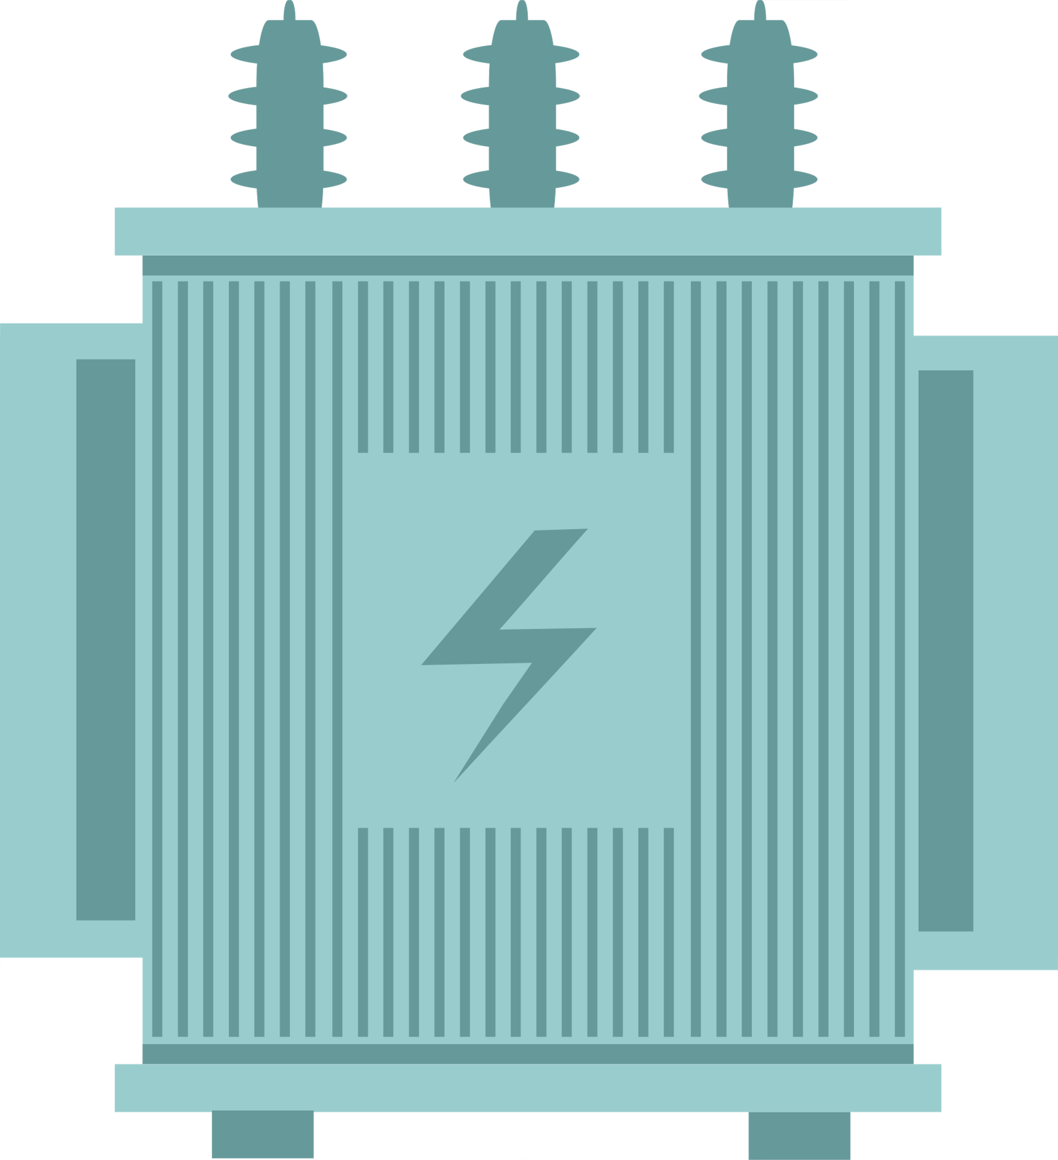
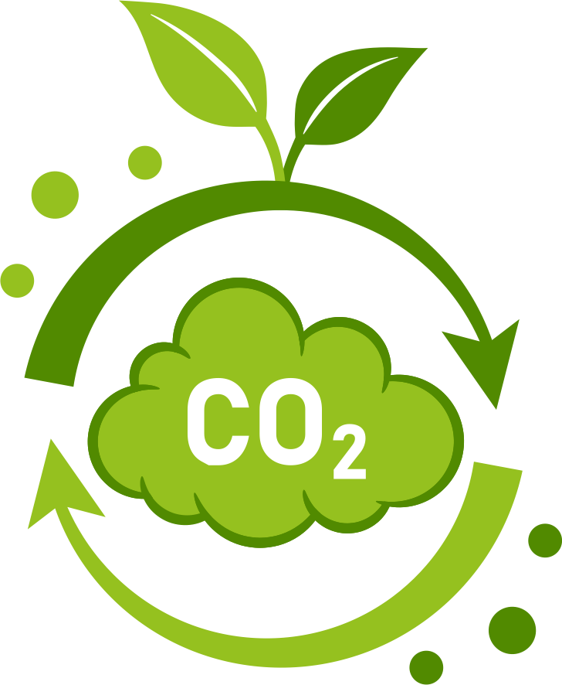
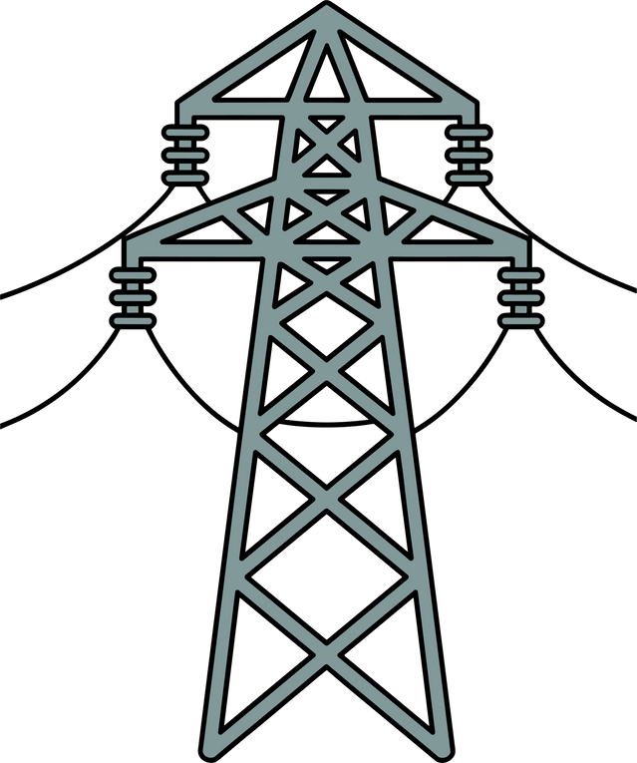
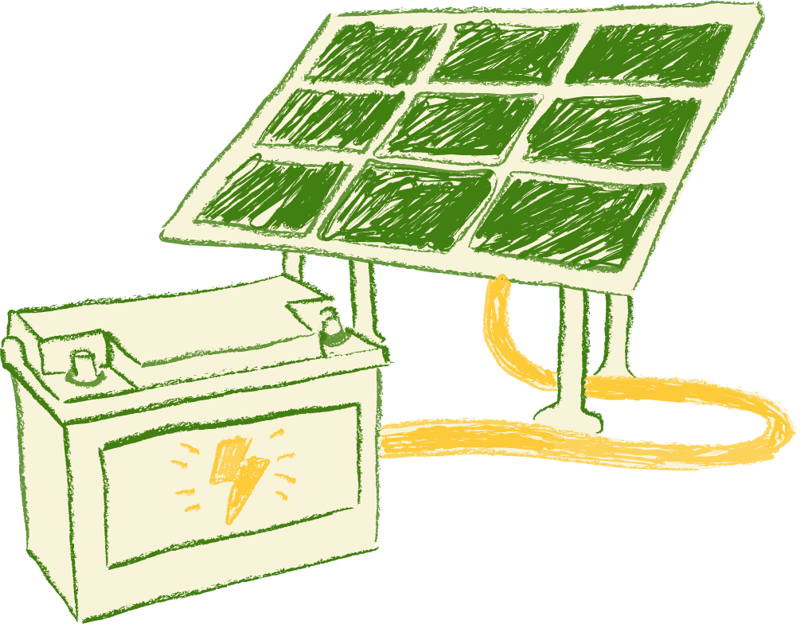


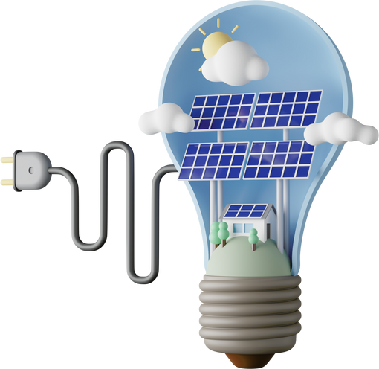
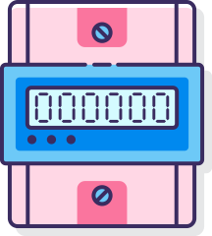
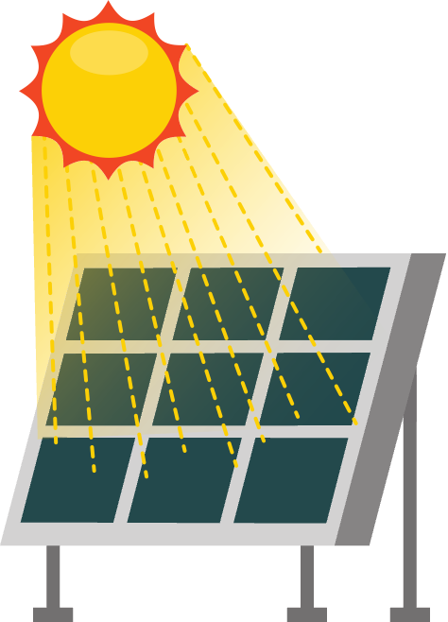

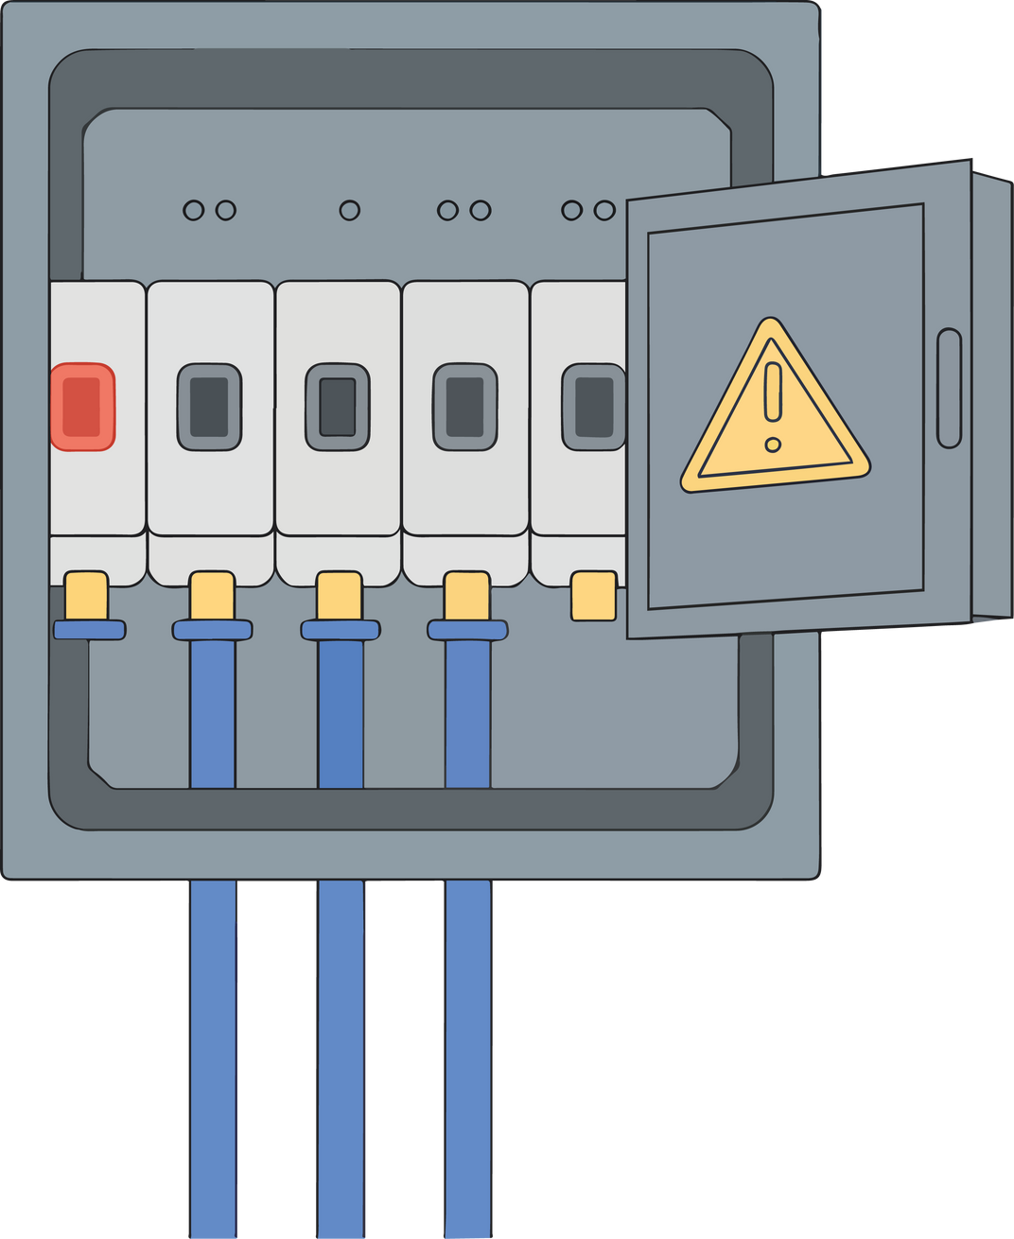


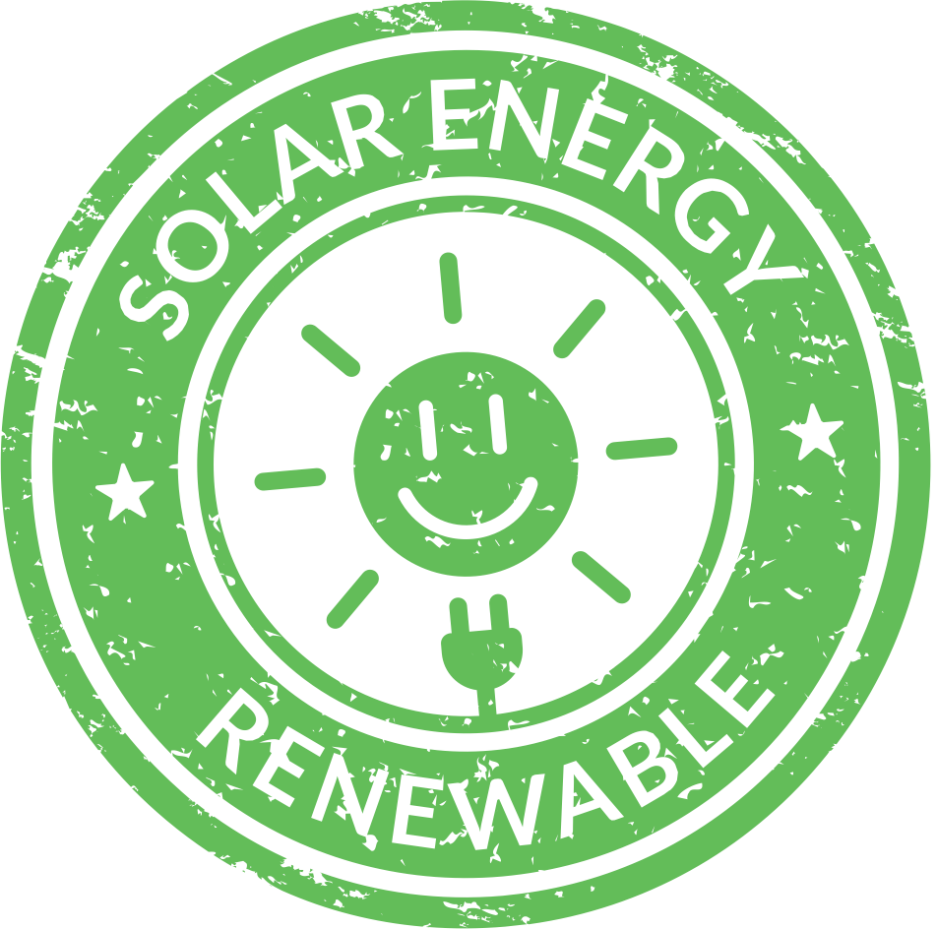
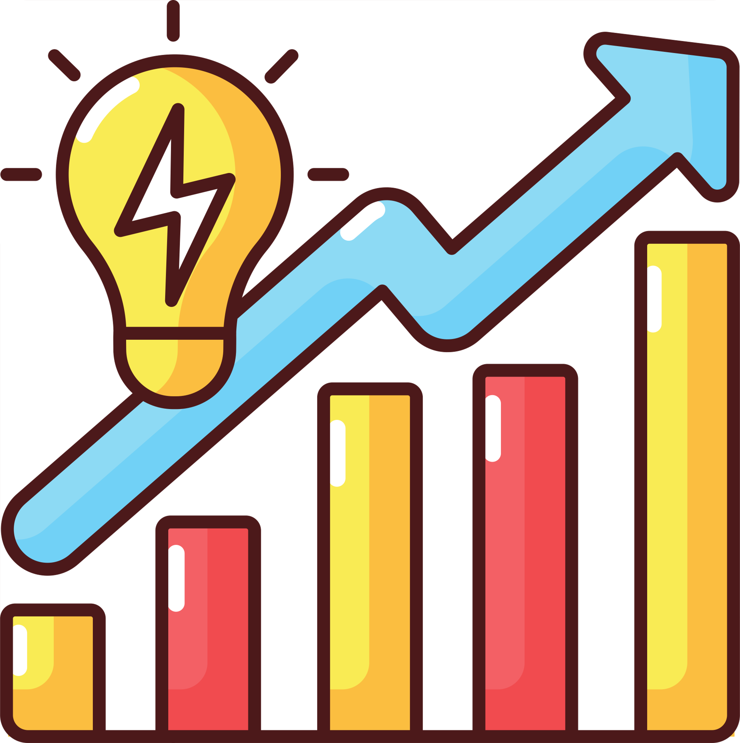
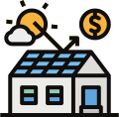
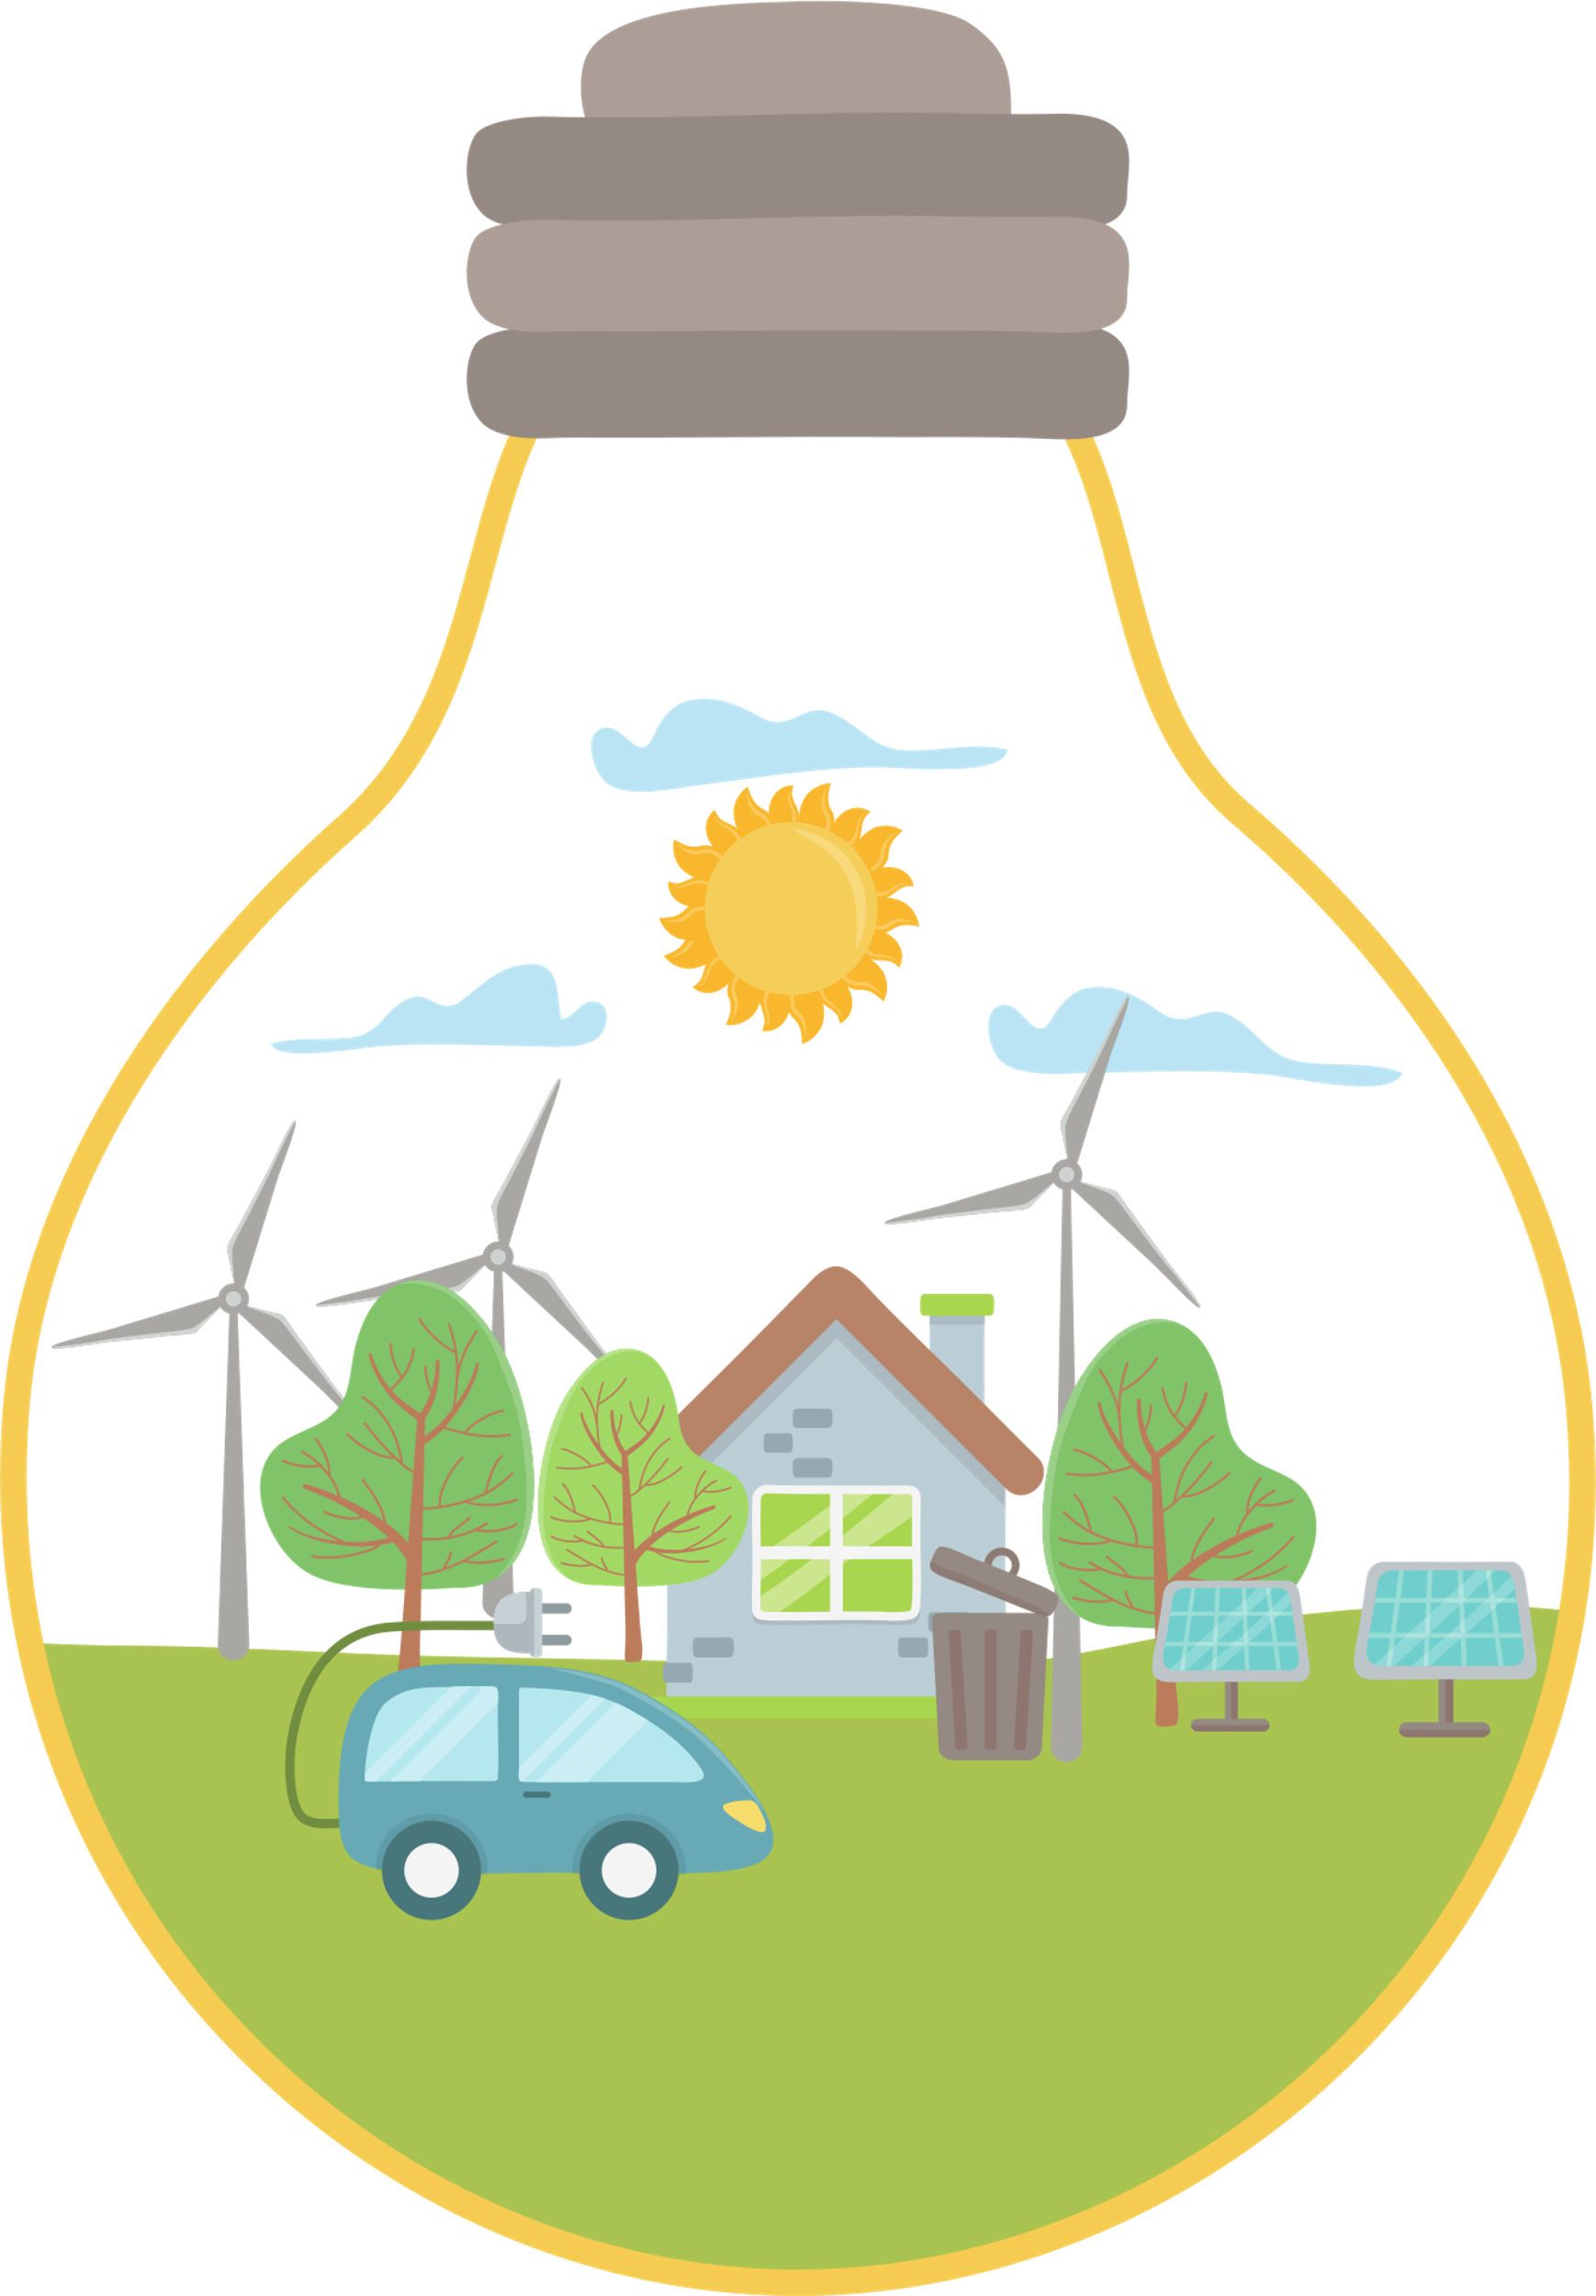

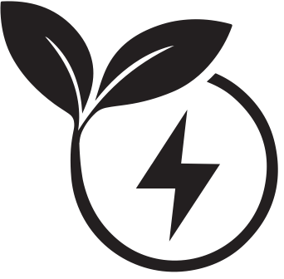

Slide 5











Slide 6
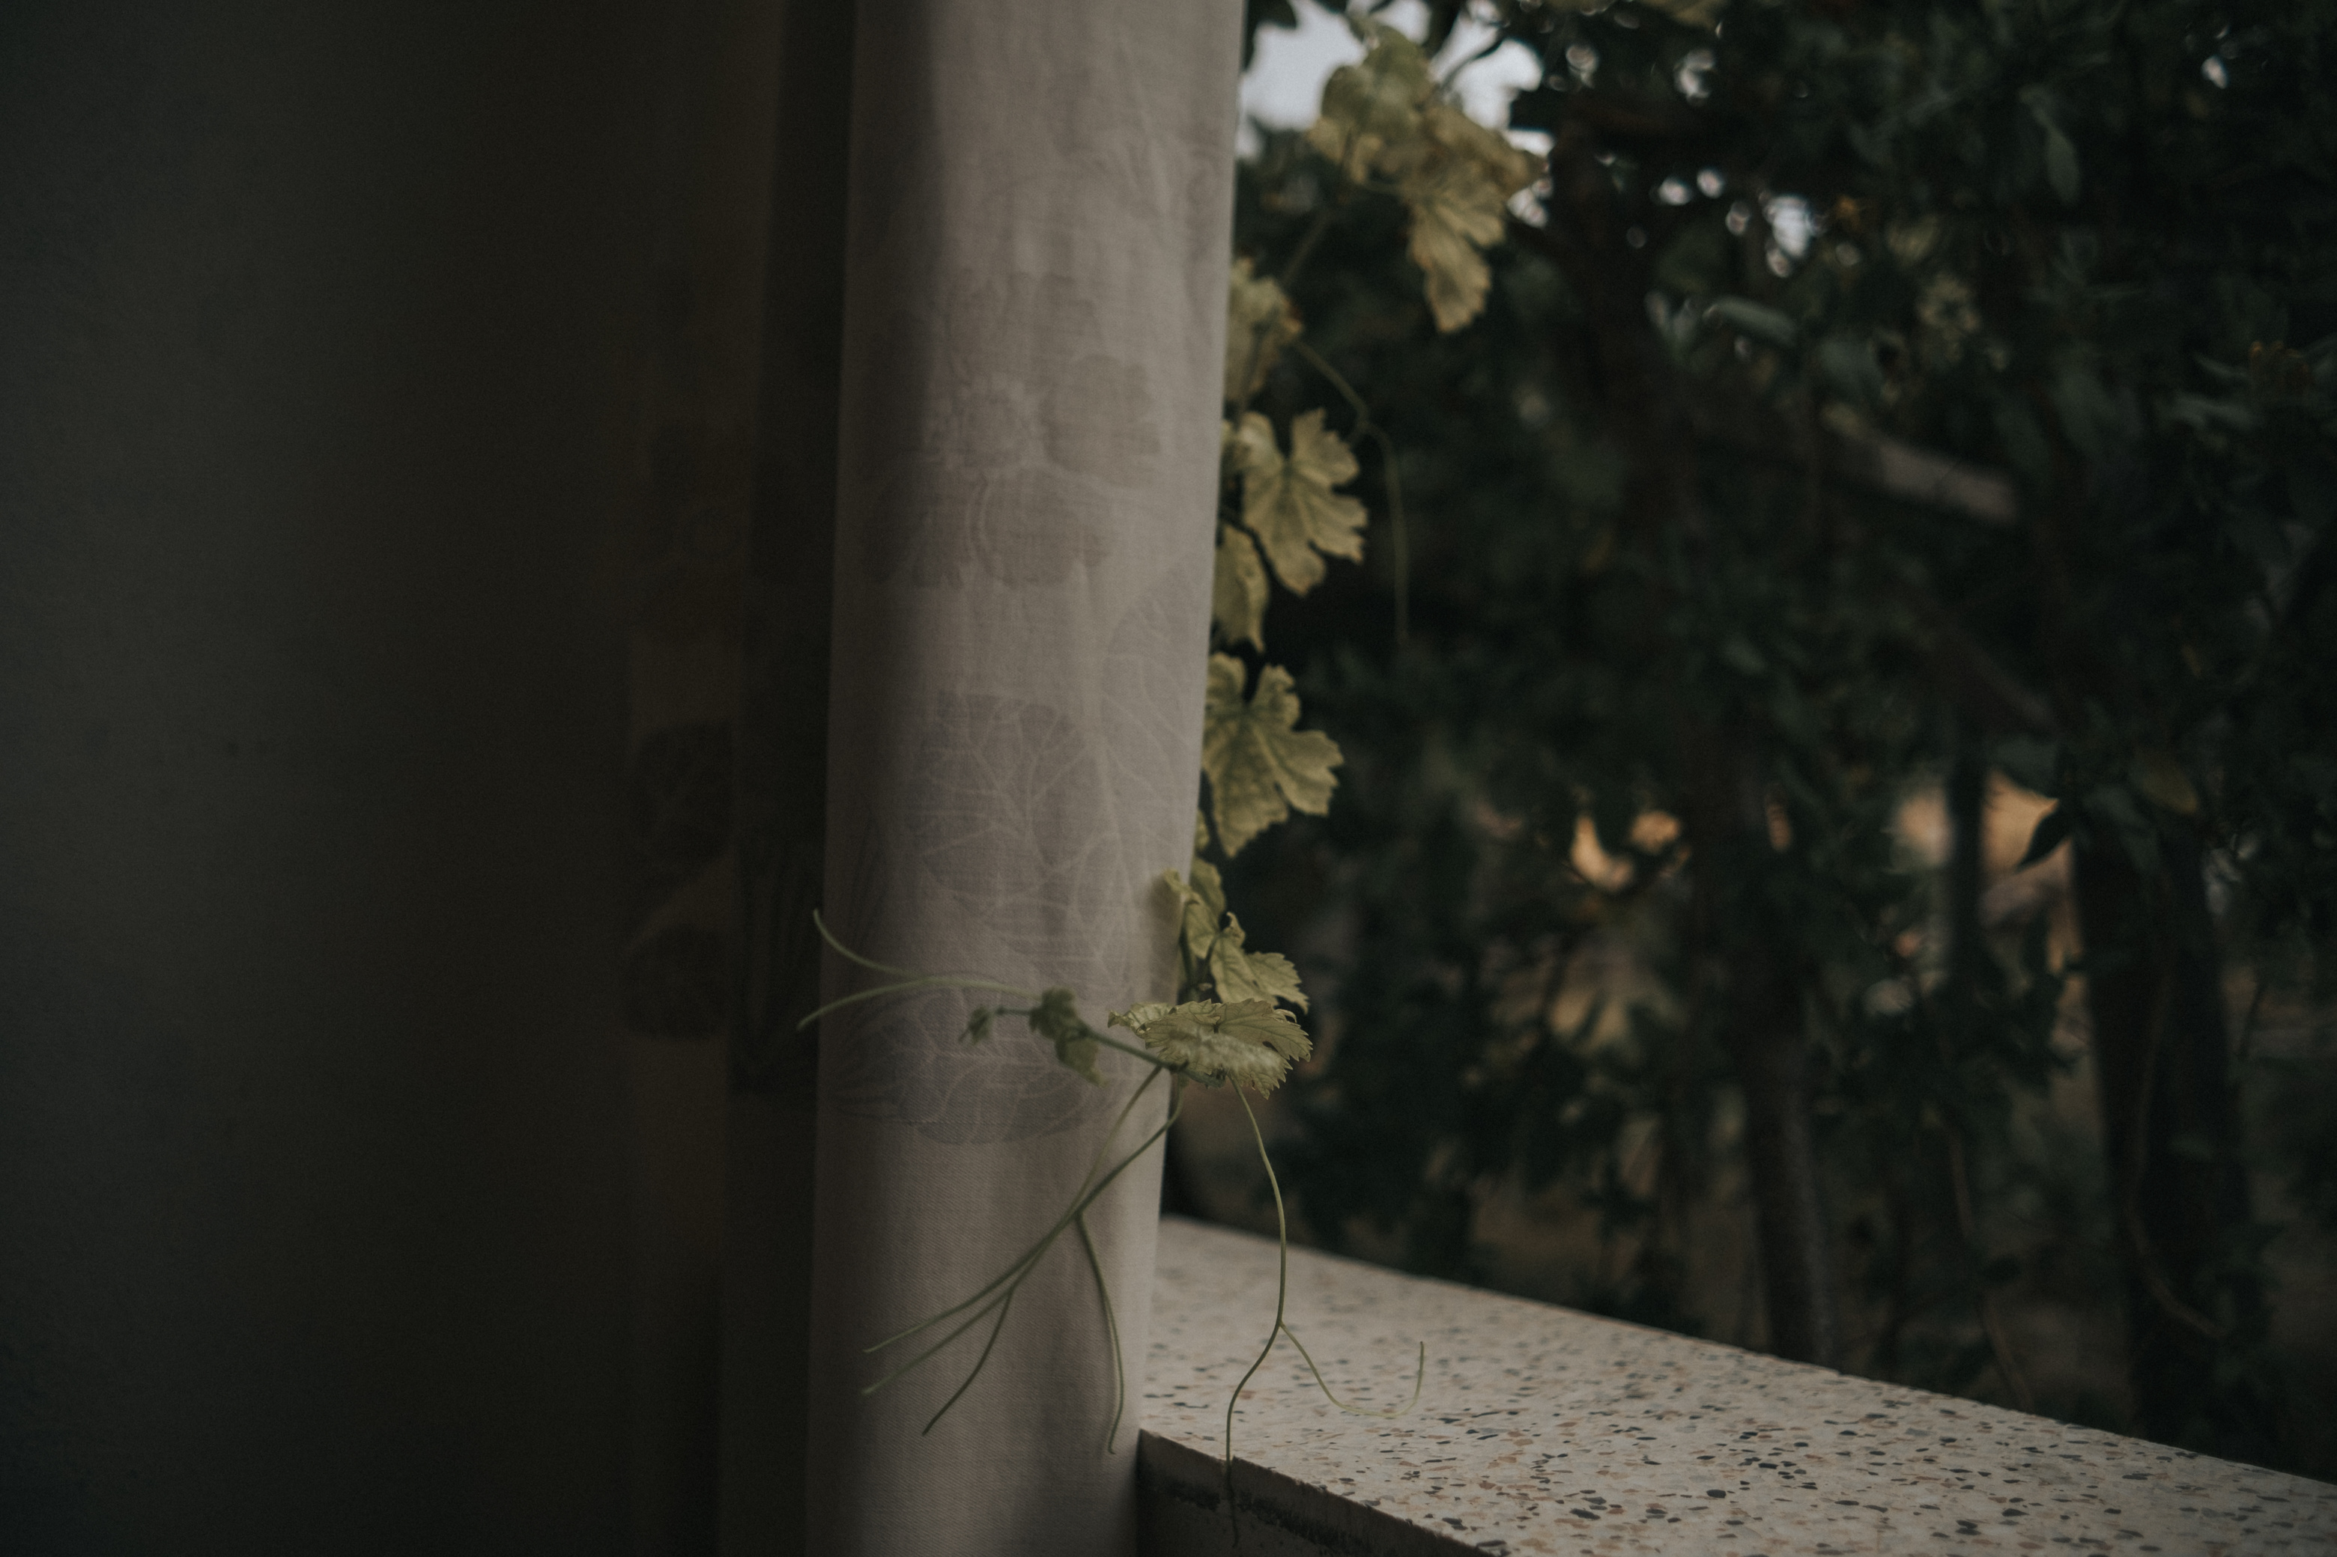

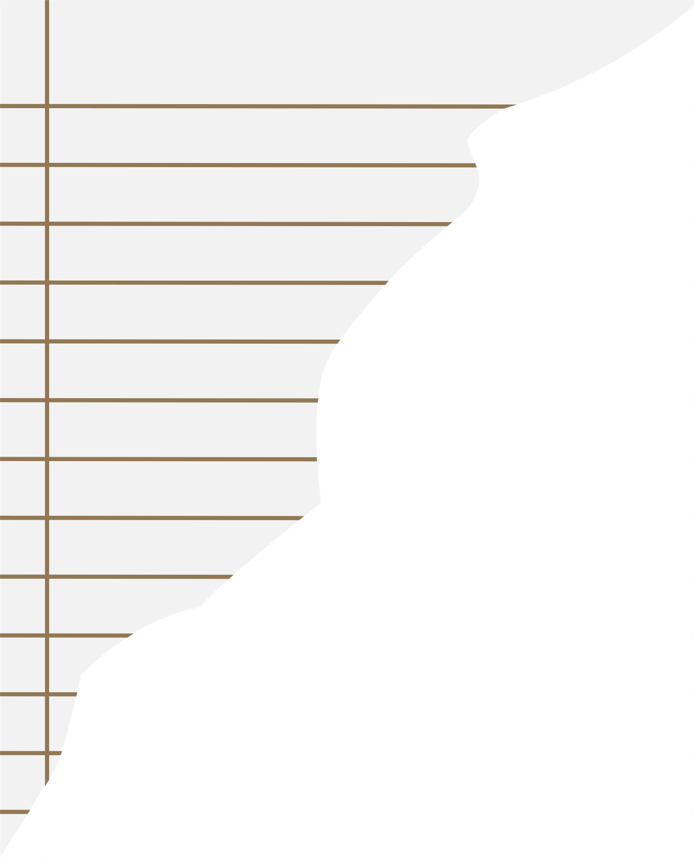












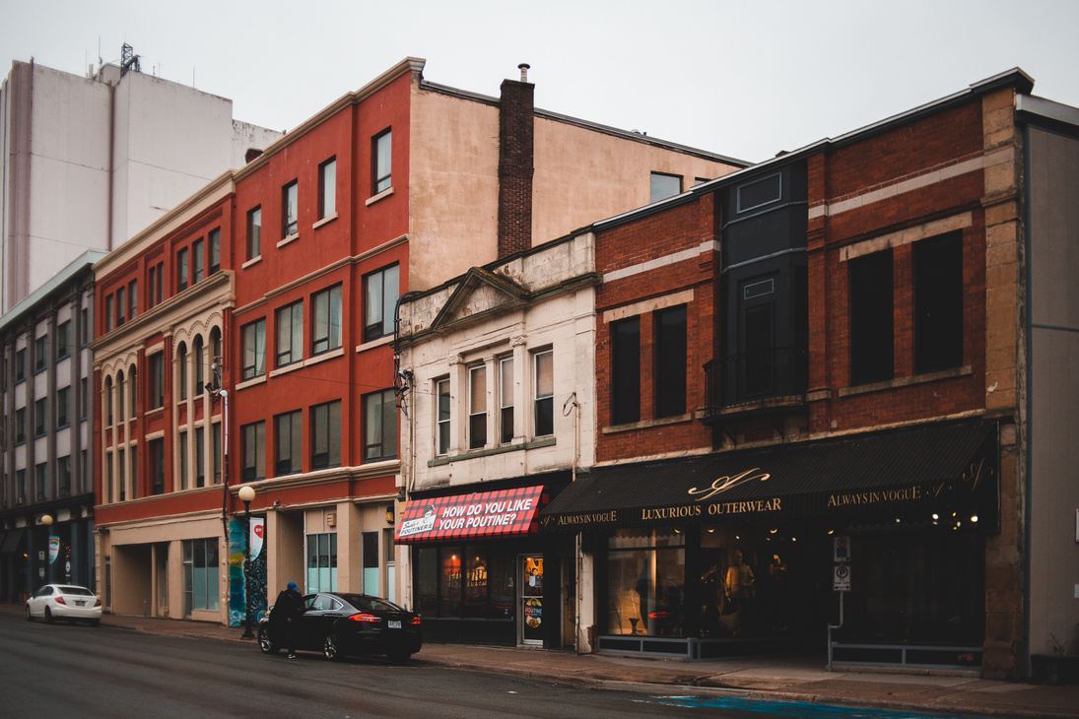



AUGUST
DUMP
Lively streets, warm cafés, and unforgettable views.

Slide 7






Boost Your Productivity
Simple Habits to Level Up Your Day
Start by focusing on your top priorities. Knowing what truly matters helps you use your time wisely.
Break your work into focused sessions, like 25 minutes of deep work, then take a short break to recharge.
Reduce distractions by turning off notifications and creating a clean, dedicated workspace.
Keep your energy high with enough sleep, healthy meals, and regular movement. Your body fuels your focus.
Don’t be afraid to say no to tasks that don’t align with your goals — protecting your time is key.

Slide 8

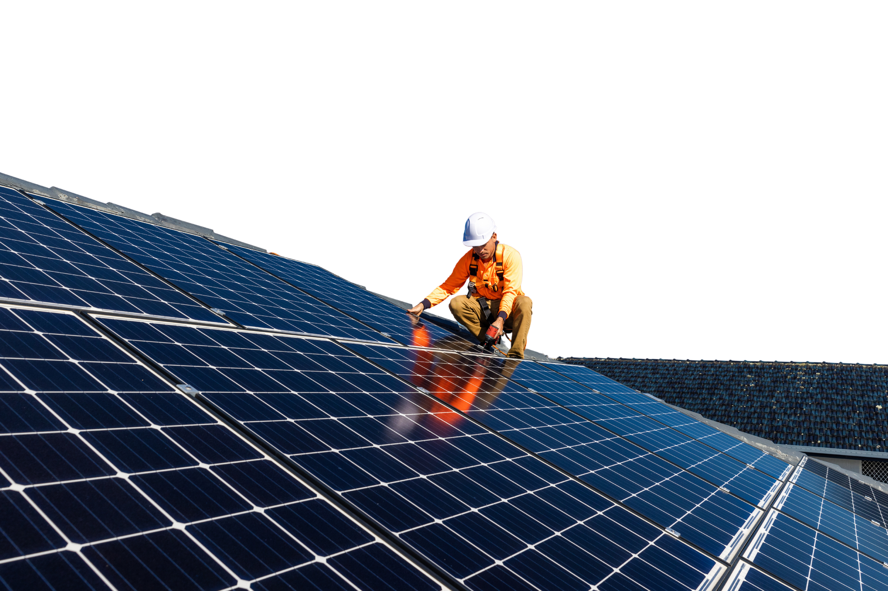
BENEFICIOS DEL USO DE PANELES SOLARES PARA EL MEDIO AMBIENTE
Mitigación del cambio climático: Al reemplazar fuentes de energía no renovables, los paneles solares evitan la liberación de dióxido de carbono (CO2) y otros gases de efecto invernadero, frenando el calentamiento global.
Mejora de la calidad del aire: La generación de electricidad a partir del sol no produce contaminación atmosférica, contribuyendo a un aire más limpio para la salud de las personas y los ecosistemas.
Conservación de recursos naturales: El uso de energía solar reduce la demanda de combustibles fósiles, que son recursos finitos y agotan el planeta.
Reducción del consumo de agua: A diferencia de la generación de energía con combustibles fósiles o incluso la hidroeléctrica, los sistemas fotovoltaicos no requieren agua para producir electricidad, ayudando a preservar este recurso y combatir la sequía.
No genera residuos tóxicos: Durante su funcionamiento, los paneles solares no producen residuos o sustancias peligrosas para el medio ambiente, y sus componentes pueden ser reciclados al final de su vida útil.
Mínimo impacto sonoro: Al no tener partes móviles como otras fuentes de energía, los paneles solares son silenciosos, lo que evita la contaminación acústica.
En resumen, al usar paneles solares, se promueve un sistema energético más limpio y sostenible, protegiendo la salud del planeta y los recursos naturales para las futuras generaciones.

